Slide 1

แนวทางการบริหารจัดการเวลาเรียน
“ลดเวลาเรียน เพิ่มเวลารู้”
สำนักงานคณะกรรมการการศึกษาขั้นพื้นฐาน
กระทรวงศึกษาธิการ

Slide 2

พระราชดำรัส องค์ ๔ การศึกษา
  พุทธิศึกษา
  จริยศึกษา
  หัตถศึกษา
  พลศึกษา

Slide 3
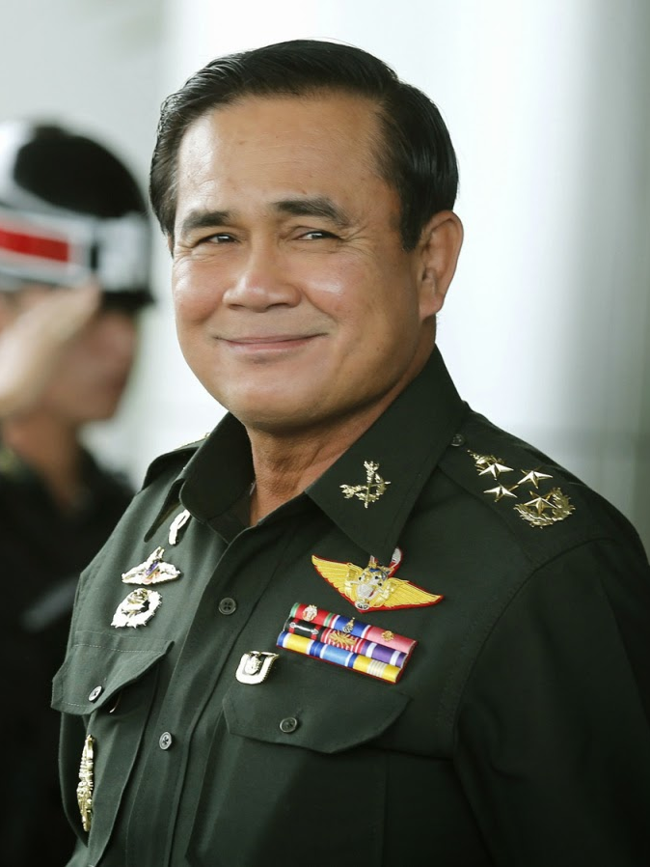
ลดเวลาเรียน เพิ่มเวลารู้
พล.อ.ประยุทธ์ จันทร์โอชา นายกรัฐมนตรี
กล่าวถึงนโยบายการลดเวลาการเรียนภาควิชาการลง
ให้เลิกในเวลา ๑๔.๐๐ น.
“ลดเวลาเรียนวิชาการ
หวังเห็นเด็กศึกษานอกตำรา
ไม่ใช่ท่องจำอย่างเดียว
ยังไม่ปล่อยกลับบ้านก่อน
เป็นภาระผู้ปกครอง”

Slide 4
ความเป็นมา “ลดเวลาเรียน เพิ่มเวลารู้”
การเรียนรู้ของเด็กนักเรียนได้เปลี่ยนแปลงไป เนื่องจากมี
แหล่งเรียนรู้ สื่อและเทคโนโลยี เช่น Internet , Computer, Tablet , Smart Phone
นักเรียนสามารถเรียนรู้ได้ด้วยตนเอง ไม่จำเป็นต้องจำกัดเฉพาะ ในห้องเรียนตามเวลาที่ครูกำหนดสามารถเรียนรู้ได้ทุกแห่งทุกเวลา ทั้งในห้องเรียนและนอกห้องเรียน ตามความพร้อมของนักเรียน
ครูผู้สอนต้องปรับวิธีการจัดการเรียนรู้ และนักเรียนต้องเปลี่ยน วิธีการเรียนรู้ของตนเอง

Slide 5
ความหมาย “ลดเวลาเรียน เพิ่มเวลารู้”
ลดเวลาเรียน
การลดเวลาเรียนภาควิชาการและการลดเวลาของ การจัดกิจกรรมการเรียนรู้ที่ผู้เรียนเป็นผู้รับความรู้ เช่น การบรรยาย การสาธิต การศึกษาใบความรู้ ให้น้อยลง

Slide 6
ความหมาย “ลดเวลาเรียน เพิ่มเวลารู้”
เพิ่มเวลารู้
การเพิ่มเวลาและโอกาสให้ผู้เรียนได้ลงมือปฏิบัติจริง มีประสบการณ์ตรง คิดวิเคราะห์ ทำงานเป็นทีม และเรียนรู้ด้วยตนเองอย่างมีความสุขจากกิจกรรมสร้างสรรค์ที่หลากหลายมากขึ้น

Slide 7
ความหมาย “ลดเวลาเรียน เพิ่มเวลารู้”
การบริหารจัดการเวลาเรียน
การจัดสัดส่วนเวลาของการจัดกิจกรรมการเรียนรู้ ที่ผู้เรียนเป็นผู้รับความรู้ให้น้อยลง และเพิ่มเวลาของกิจกรรมการเรียนรู้ที่ผู้เรียนเป็นผู้ลงมือปฏิบัติจริง และสร้างความรู้ด้วยตนเองมากขึ้น เพื่อให้ผู้เรียนได้รับการพัฒนาตามความสนใจ ความถนัดและความต้องการ ได้เพิ่มพูนทักษะการคิดวิเคราะห์ ทักษะชีวิต ความมีน้ำใจ การทำงานเป็นทีม และมีความสุขในการเรียนรู้

Slide 8
หลักการจัดกิจกรรม“ลดเวลาเรียน เพิ่มเวลารู้”
หลักการของการจัดกิจกรรม “ลดเวลาเรียน เพิ่มเวลารู้”
  จัดกิจกรรมการเรียนรู้ที่ครอบคลุมหลักองค์ ๔ การศึกษา
  พุทธิศึกษา จริยศึกษา หัตถศึกษา พลศึกษา
  ตามความสนใจ ความถนัด ของผู้เรียน
เน้นผู้เรียนเป็นสำคัญ ให้ผู้เรียนได้ลงมือปฏิบัติจริง
เรียนรู้อย่างมีความหมายและเชื่อมโยงกับชีวิตจริง
ผู้เรียนได้วางแผน คิดวิเคราะห์ อภิปราย สรุปความรู้
นำเสนอ จุดประกายความคิด สร้างแรงบันดาลใจ
การเรียนรู้ให้เกิดขึ้นได้ทุกเวลา ทุกสถานที่

Slide 9
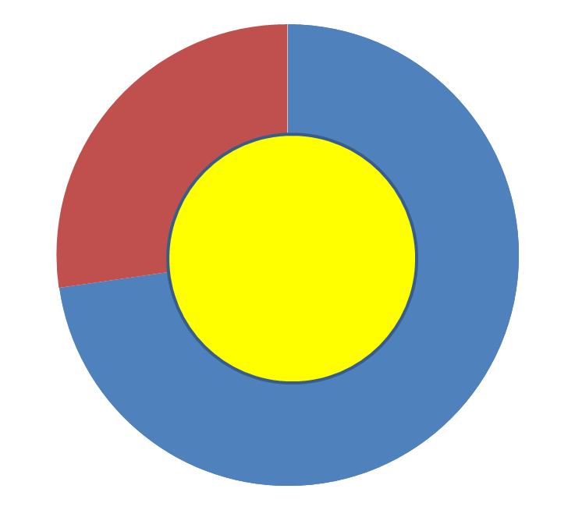
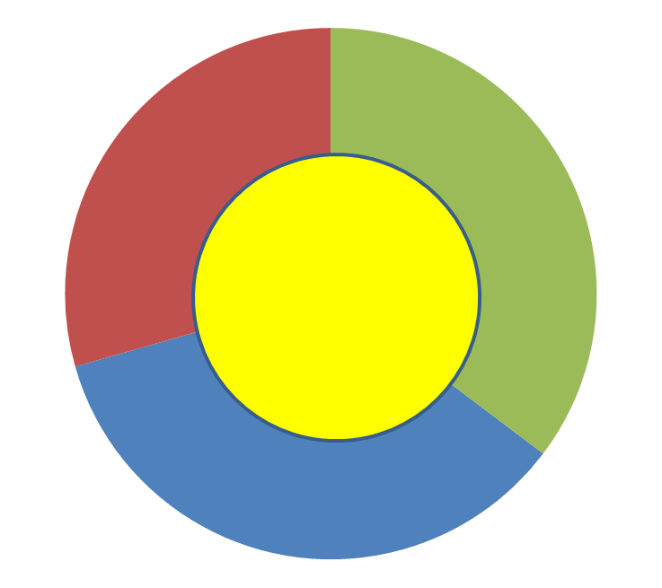

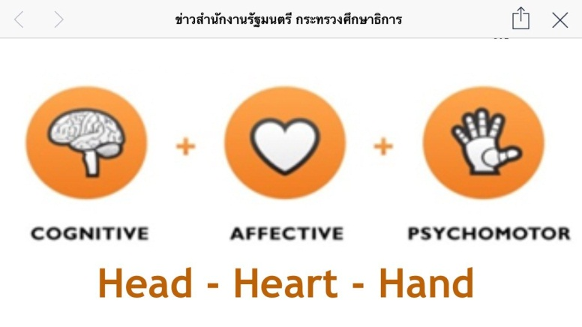

โครงสร้างเวลาเรียนระดับมัธยมศึกษาตอนต้น
ปัจจุบัน
“ไม่น้อยกว่า” ๑,๒๐๐ ชม./ปี
ใหม่
“ไม่เกิน” ๑,๒๐๐ ชม./ปี
กิจกรรม
หมวด
๒ - ๔
กิจกรรมพัฒนา
ผู้เรียน ๑๒๐ ชม./
หรือ ๓ ชม./
สัปดาห์
หมวด ๑
กิจกรรม
พัฒนา
ผู้เรียน
๑๒๐ชม./ปี
หรือ ๓ ชม./
สัปดาห์
รายวิชา
เพิ่มเติมที่
โรงเรียน
จัดเพิ่ม
ขึ้นเอง
๘ กลุ่มสาระ
พื้นฐาน
๘๘๐ ชม./ปี
๘ กลุ่มสาระ
พื้นฐาน
๘๘๐ ชม./ปี
รายวิชา
เพิ่มเติม ๒๐๐ ชม./ปี
ตามหลักสูตรแกนกลาง
รายวิชา
เพิ่มเติมที่
โรงเรียนจัด ๒๐๐ ชม./ปี
เรียนในห้องเรียน ๒๗ ชม./สัปดาห์
ชม.ที่เหลือ ๘ ชม./สัปดาห์
เป็นกิจกรรม ๔ หมวด (บังคับ หมวด ๑)
เรียนจริง ๑,๔๐๐ ชม./ปี
หรือ ๓๕ ชม./สัปดาห์

Slide 10
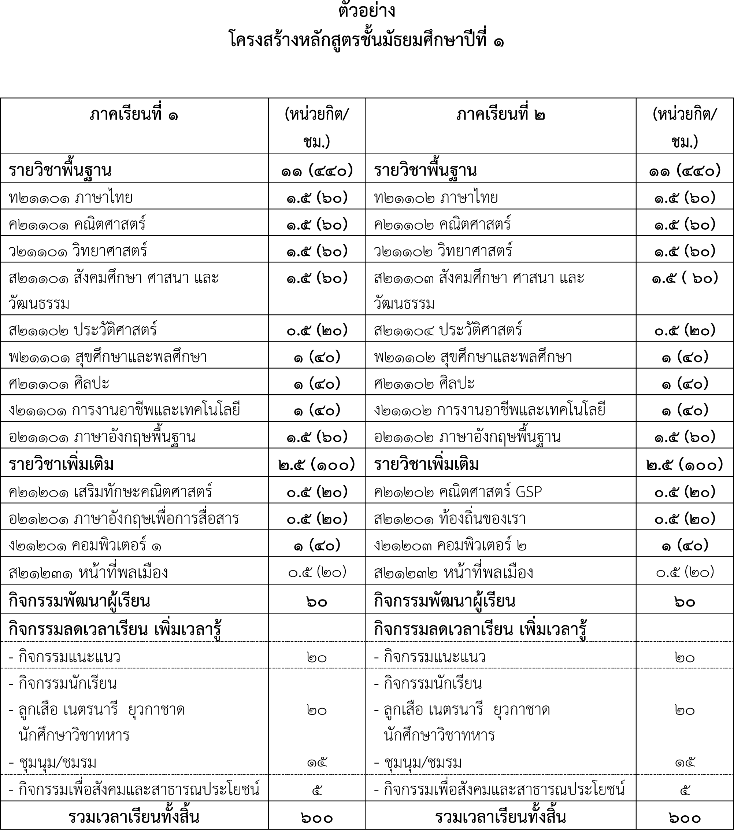
ตัวอย่าง โครงสร้างหลักสูตรชั้นมัธยมศึกษาปีที่ ๑

Slide 11
กรอบแนวคิดการจัดเวลาเรียน ระดับประถมศึกษา
(Content Base Learning +
Activity Base Learning)
เพิ่มเวลารู้
Content Base Learning
ภาษาไทย
คณิตศาสตร์
วิทยาศาสตร์
สังคมศึกษาฯ
ภ.อังกฤษ/ต่างประเทศ
หลอมรวม ตัวชี้วัด/สาระการเรียนรู้แกนกลางที่ต้องรู้และควรรู้
Activity Base Learning
สุขศึกษาและพลศึกษา
ศิลปะ
การงานอาชีพและเทคโนโลยี
เป้าหมาย
HEAD
HEART
HAND
กิจกรรม
พัฒนา
ผู้เรียน
สร้างเสริมสมรรถนะการเรียนรู้
กลุ่มกิจกรรม
สร้างเสริมคุณลักษณะและค่านิยม
สร้างเสริมทักษะการทำงานดำรงชีพและทักษะชีวิต

Slide 12


กรอบแนวคิดการจัดเวลาเรียน ระดับมัธยมศึกษา
กรอบการจัดเวลาเรียน “ลดเวลาเรียน เพิ่มเวลารู้”
วัน | เข้าแถว เคารพธงขาติ สวดมนต์ | (Content Base Learning + Activity Base Learning) | เพิ่มเวลารู้
จันทร์ |  | หลอมรวม ตัวชี้วัด/สาระการเรียนรู้แกนกลางที่ต้องรู้และควรรู้
อังคาร
พุธ
พฤหัสฯ
ศุกร์
ภาษา
ต่างประเทศ
เป้าหมาย
HEAD
ภาษาไทย
วิทยาศาสตร์
HEART
คณิต
HAND
สังคมศึกษา
กิจกรรม
พัฒนา
ผู้เรียน
สร้างเสริมสมรรถนะการเรียนรู้
หน้าที่
พลเมือง
สุขศึกษา
และพละ
การงาน
เทคโน
ประวัติศาสตร์
ศิลปะ
กลุ่มกิจกรรม
สร้างเสริมคุณลักษณะและค่านิยม
สร้างเสริมทักษะการทำงาน
ดำรงชีพและทักษะชีวิต
เวลาเรียนรู้อิงมาตรฐาน

Slide 13
แนวทางการปรับเวลาเรียน
ระดับชั้นมัธยมศึกษา
เวลา |  | กิจกรรมการจัดการเรียนรู้
ช่วงเช้า | ๐๘.๑๕ น. – ๑๒.๑๕ น. | จัดให้เรียนรายวิชาพื้นฐานและรายวิชาเพิ่มเติม ๘ กลุ่มสาระการเรียนรู้ หรือเรียนเนื้อหา สาระ ภาควิชาการ
พักกลางวัน | ๑๒.๑๕ น. – ๑๓.๑๕ น. | พักรับประทานอาหารกลางวัน
ช่วงบ่าย | ๑๓.๑๕ น. – ๑๕.๑๕ น. | - จัดให้เรียนรายวิชาพื้นฐานและรายวิชาเพิ่มเติม ๘ กลุ่มสาระ การเรียนรู้ และภาคปฏิบัติ - กิจกรรมพัฒนาผู้เรียน จัดเป็นกิจกรรมลดเวลาเรียน เพิ่มเวลารู้ บังคับตามหลักสูตร
 | ๑๕.๑๕ น. – ๑๖.๑๕ น. | ปฏิบัติกิจกรรมลดเวลาเรียน เพิ่มเวลารู้

Slide 14
ตัวอย่าง การจัดตารางเรียนมัธยมศึกษา
ระดับชั้นมัธยมศึกษา
เวลาวัน | ๐๗.๔๕-๐๘.๑๕ | ๐๘.๑๕-๐๙.๑๕ | ๐๙.๑๕-๑๐.๑๕ | ๑๐.๑๕-๑๑.๑๕ | ๑๑.๑๕-๑๒.๑๕ | ๑๒.๑๕-๑๓.๑๕ | ๑๓.๑๕-๑๔.๑๕ | ๑๔.๑๕-๑๕.๑๕ | ๑๕.๑๕-๑๖.๑๕
จันทร์ | กิจกรรมหน้าเสาธง |  |  |  |  | พักรับประทานอาหารกลางวัน
อังคาร
พุธ
พฤหัส
ศุกร์
- จัดให้เรียนรายวิชาพื้นฐานและรายวิชาเพิ่มเติม ๘ กลุ่มสาระ การเรียนรู้ และภาคปฏิบัติ
- กิจกรรมพัฒนาผู้เรียน ที่จัดเป็นกิจกรรมลดเวลาเรียน เพิ่มเวลารู้ บังคับตามหลักสูตร
จัดกิจกรรมลดเวลาเรียนเพิ่มเวลารู้
จัดให้เรียนรายวิชาพื้นฐานและรายวิชาเพิ่มเติม ๘ กลุ่มสาระการเรียนรู้ หรือเรียนเนื้อหา สาระ ภาควิชาการ

Slide 15
การจัดตารางเรียนมัธยมศึกษา
หมายเหตุ
๑. โรงเรียนมีเวลาจัดกิจกรรมลดเวลาเรียน เพิ่มเวลารู้ วันละ ๑ ชั่วโมง หรือ จำนวน ๕ ชั่วโมง/สัปดาห์ ระหว่างช่วงเวลา ๑๕.๑๕ – ๑๖.๑๕ ของแต่ละวัน
๒. วิชาหน้าที่พลเมือง เป็นรายวิชาเพิ่มเติม จัดการเรียนการสอน โดยบูรณาการลงสู่กิจกรรมที่โรงเรียนดำเนินการอยู่แล้ว โดยไม่เพิ่มชั่วโมงเรียน ได้แก่
กิจกรรมหน้าเสาธง กิจกรรมกีฬาสี กิจกรรมตามประเพณี กิจกรรมลูกเสือ เนตรนารี ยุวกาชาด กิจกรรมโฮมรูม เป็นต้น เพื่อปลูกฝังให้เกิดการปฏิบัติและกลายเป็นพฤติกรรมในชีวิตประจำวัน จะลดเวลาในตารางเรียนได้ ๑ ชั่วโมง/สัปดาห์

Slide 16
การจัดตารางเรียนมัธยมศึกษา
หมายเหตุ
๓. โรงเรียนจัดกิจกรรมพัฒนาผู้เรียน เป็นกิจกรรม “ลดเวลาเรียน เพิ่มเวลารู้” บังคับตามหลักสูตร ๓ ชั่วโมง/สัปดาห์
๔. โรงเรียนจะมีเวลาปฏิบัติกิจกรรม “ลดเวลาเรียน เพิ่มเวลารู้” จำนวนทั้งสิ้น ๙ ชั่วโมง/สัปดาห์
๕. โรงเรียนสามารถยืดหยุ่น ปรับเวลาได้ตามความเหมาะสม และตามบริบทของโรงเรียน
๖. โรงเรียนที่จัดการเรียนรู้รายวิชาเพิ่มเติมมาตรฐานสากล (IS) หรืออื่นๆ ให้จัดอยู่ในกรอบเวลาเรียน ๑,๒๐๐ ชั่วโมง/ปี

Slide 17
ตัวอย่าง ตารางเรียนระดับมัธยมศึกษา ชั้น ม. ๑ ภาคเรียนที่ ๒
เวลา วัน | 07.45- 08.15 น. | 08.15 – 09.15 น. | 09.15 – 10.15 น. | 10.15 – 11.15 น. | 11.15 – 12.15 น. | 12.15 – 3.15 น. | 13.15 – 14.15 น. | 14.15 – 15.15 น. | 15.15 – 16.15 น.
จันทร์ | กิจกรรมหน้าเสาธง กิจกรรม Homeroom |  | อ๒๑๑๐๒ ภาษาอังกฤษ |  |  | พักรับประทานอาหารกลางวัน | กิจกรรม แนะแนว (กิจกรรมพัฒนาผู้เรียน) | ลส. / เนตรนารี (กิจกรรมพัฒนาผู้เรียน) | กิจกรรม “ลดเวลาเรียน เพิ่มเวลารู้”
อังคาร |  |  |  |  |  |  |  | กิจกรรมชมรม (กิจกรรมพัฒนาผู้เรียน) | กิจกรรม “ลดเวลาเรียน เพิ่มเวลารู้”
พุธ |  |  | อ๒๑๑๐๒ ภาษาอังกฤษ |  |  |  | อ21102 ภาษาอังกฤษ |  | กิจกรรม “ลดเวลาเรียน เพิ่มเวลารู้”
พฤหัส |  |  |  | อ๒๑๑๐๒ ภาษาอังกฤษ |  |  |  |  | กิจกรรม “ลดเวลาเรียน เพิ่มเวลารู้”
ศุกร์ |  |  |  |  |  |  |  |  | กิจกรรม “ลดเวลาเรียน เพิ่มเวลารู้”

Slide 18
กลุ่มกิจกรรม “เพิ่มเวลารู้”
หมวด | กลุ่มกิจกรรม | รายการกิจกรรม
๑. กิจกรรมพัฒนาผู้เรียน (กิจกรรมบังคับตามหลักสูตร) | ๑. กิจกรรมแนะแนว | ๑) ด้านการศึกษา ๒) ด้านอาชีพ ๓) ด้านส่วนตัวและสังคม
 | ๒. กิจกรรมนักเรียน | ๑) ลูกเสือ เนตรนารี ยุวกาชาด ผู้บำเพ็ญประโยชน์ ๒) ชุมนุม ชมรม
 | ๓. กิจกรรมเพื่อสังคม และ สาธารณประโยชน์ | ๑) ร่วมด้วยช่วยกันสร้างสรรค์ สังคม ๒) เยาวชนนั้นไซร้คือพลังแผ่นดิน ๓) จิตอาสาพาสะอาด ๔) ธนาคารความดี

Slide 19
กลุ่มกิจกรรม “เพิ่มเวลารู้”
หมวด | กลุ่มกิจกรรม | รายการกิจกรรม
๒. สร้างเสริมสมรรถนะ และการเรียนรู้ | ๔. พัฒนาความสามารถ ด้านการสื่อสาร | ๑) สนุกกับภาษาไทย ๒) English is Fun ๓) มัคคุเทศก์น้อย
 | ๕. พัฒนาความสามารถ ด้านการคิด และการพัฒนากรอบ ความคิดแบบเปิดกว้าง (Growth Mindset) | ๑) หุ่นยนต์วิเศษ ๒) ศิลปะสร้างสรรค์ ๓) มาเรียนรู้กันเถอะ
 | ๖. พัฒนาความสามารถด้านการแก้ปัญหา | ๑) การถกแถลง / ระดมความ คิดเห็น / กระบวนการแก้ปัญหา ๒) กลคณิตศาสตร์ ๓) วางอย่างไรให้เป็นชุด

Slide 20
กลุ่มกิจกรรม “เพิ่มเวลารู้”
หมวด | กลุ่มกิจกรรม | รายการกิจกรรม
๒. สร้างเสริมสมรรถนะ และการเรียนรู้ | ๗. พัฒนาความสามารถ ด้านการใช้เทคโนโลยี | ๑) เที่ยวไกลไร้พรมแดน ๒) การสร้างงานด้วยโปรแกรม คอมพิวเตอร์ ๓) Virtual Field Trip
 | ๘. พัฒนาทักษะการเรียนรู้ ที่ส่งเสริมการเรียนรู้ ๘ กลุ่มสาระการเรียนรู้ | ๑) ฟุด ฟิด ฟอ ไฟ สไตล์ มูฟวี่ (ภาษาอังกฤษ) ๒) แยกฉันแล้วเธอจะได้อะไร (แยกตัวประกอบคณิตศาสตร์) ๓) นิทานหรรษา (นิทาน ๓ ภาษา)

Slide 21
กลุ่มกิจกรรม “เพิ่มเวลารู้”
หมวด | กลุ่มกิจกรรม | รายการกิจกรรม
๓. สร้างเสริมคุณลักษณะ และค่านิยม | ๙. ปลูกฝังค่านิยมและ จิตสำนึกการทำ ประโยชน์ต่อสังคม มีจิตสาธารณะและ การให้บริการ ด้านต่าง ๆ ทั้งที่เป็น ประโยชน์ต่อตนเอง และต่อส่วนรวม | ๑) นักสืบสายน้ำ ๒) มือปราบขยะ ๓) นักอนุรักษ์น้อย ๔) พี่สอนน้อง / เพื่อนสอนเพื่อน
 | ๑๐. ปลูกฝังความรักชาติ ศาสนา และ พระมหากษัตริย์ | ๑) ตามรอยพ่อ ๒) โครงงานทำดีเพื่อพ่อ ๓) เรียนรู้อุทยานราชภักดิ์

Slide 22
กลุ่มกิจกรรม “เพิ่มเวลารู้”
หมวด | กลุ่มกิจกรรม | รายการกิจกรรม
๓. สร้างเสริมคุณลักษณะ และค่านิยม | ๑๑. ปลูกฝังคุณธรรม จริยธรรม (มีวินัย ซื่อสัตย์ สุจริต เสียสละ อดทน มุ่งมั่น ในการทำงาน กตัญญู) | ๑) โครงงานคุณธรรม ๒) ห้องน้ำสะอาด ๓) ครอบครัวของฉัน
 | ๑๒. ปลูกฝังความรัก ความภาคภูมิใจ ในความเป็นไทย และหวงแหนสมบัติ ของชาติ | ๑) ภูมิใจในบ้านเกิด ๒) สืบสานภูมิปัญญาท้องถิ่น ๓) รักษ์ไทย รักษ์ถิ่น ๔) สิทธิ์ฉันสิทธิ์เธอ

Slide 23
กลุ่มกิจกรรม “เพิ่มเวลารู้”
หมวด | กลุ่มกิจกรรม | รายการกิจกรรม
๔. สร้างเสริมทักษะ การทำงานการดำรงชีพ และทักษะชีวิต | ๑๓. ตอบสนองความ สนใจ ความถนัด และความต้องการ ของผู้เรียนตามความ แตกต่างระหว่าง บุคคล | ๑) ร้องได้ ร้องดี ชีวีมีสุข ๒) รวมศิลป์สร้างสรรค์ ๓) ชุมนุม ชมรมต่าง ๆ ๔) แนะแนว
 | ๑๔. ฝึกการทำงาน ทักษะ ทางอาชีพ ทรัพย์สิน ทางปัญญา อยู่อย่าง พอเพียง และมีวินัย ทางการเงิน | ๑) ออมสิน ออมทรัพย์ ๒) ร้อยลูกปัด ๓) ถ่ายภาพมือโปร ๔) เกษตรอินทรีย์วิถีธรรมชาติ ๕) ตลาดนัดพอเพียง

Slide 24
กลุ่มกิจกรรม “เพิ่มเวลารู้”
หมวด | กลุ่มกิจกรรม | รายการกิจกรรม
๔. สร้างเสริมทักษะ การทำงานการดำรงชีพ และทักษะชีวิต | ๑๕. พัฒนาความสามารถ ด้านการใช้ทักษะชีวิต | ๑) การปรับตัวให้เหมาะสม ๒) คู่ Buddy พี่รหัส ๓) ว่ายน้ำ
 | ๑๖. สร้างเสริมสมรรถนะทางกาย | ๑) วันกีฬาครอบครัว ๒) Bike for Yourself ๓) กีฬาสากล

Slide 25
การวัดและประเมินผล กลุ่มกิจกรรม “เพิ่มเวลารู้”
๑. หมวดที่ ๑ กิจกรรมพัฒนาผู้เรียน ที่จัดเป็นกิจกรรมลดเวลาเรียน
เพิ่มเวลารู้ บังคับตามหลักสูตรให้ตัดสินผลการประเมิน
เป็น “ผ่าน” และ “ไม่ผ่าน”
๒. หมวดที่ ๒ – ๔ กิจกรรมสร้างเสริม สมรรถนะและการเรียนรู้ คุณลักษณะและค่านิยม ทักษะการทำงาน การดำรงชีพ และทักษะชีวิต ให้ประเมินผลความก้าวหน้าพัฒนาการ ของนักเรียนเป็นรายบุคคล และประเมินความพึงพอใจ บันทึกผลการประเมินเป็นแฟ้มสะสมงาน (Portfolio)

